Slide 1
Chương 02 CẤU TRÚC VÀ CÁC THÀNH PHẦN CHƯƠNG TRÌNH C
Lê Thành Sách
Trần Quang

Slide 2
Nội dung
Chương trình C đơn giản
Phong cách lập trình
Rèn luyện việc xuất ra màn hình
Đọc dữ liệu từ bàn phím
Xử lý đơn giản
Hàm cout, cin
Macro
Quiz 2

Slide 3
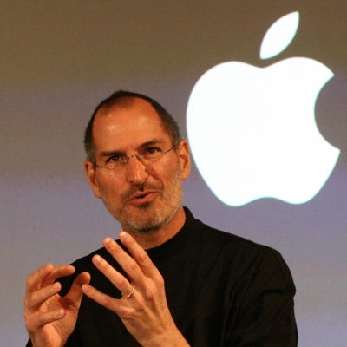


Giới thiệu
Học tiếng Anh
Học tiếng Nga
Học ngôn ngữ lập trình

Slide 4
Giới thiệu
Cách học lập trình cũng như học một thứ tiếng
Ban đầu, bằng cách học máy móc một số chương trình mẫu
Sửa đổi, hoặc thêm bớt trong chương trình mẫu
Thường xuyên xảy ra sai sót → phải biết cách sửa lỗi

Slide 5
Chương trình C đơn giản
#include <stdio.h>
#include <stdlib.h>
/*
This is a simple program.
The objective of this program is to print the following information on different lines
1. University's name
2. Course's name
*/
void main(){
// "printf" is a function, which is defined in <stdio.h>
printf("Ho Chi Minh city University of Technology\n");
printf("Programming Fundamentals");
// "pause" causes the program pause before executing the next statement.
// “system" is a function, which is defined in <stdlib.h>
system("pause");
}

Slide 6
Chương trình C đơn giản Các thành phần
Khai báo thư viện sẽ được sử dụng
Chỉ thị #include:
Hàm main có sử dụng (gọi) đến hai hàm printf và system.
Hàm printf được khai báo trong thư viện stdio, cụ thể là tập tin <stdio.h>
Hàm system được khai báo trong thư viện stdlib, cụ thể là tập tin <stdlib.h>
Do đó, cần dùng chỉ thị #include với hai thư viện nói trên để khi biên dịch không báo lỗi
#include <stdio.h>
#include <stdlib.h>
void main(){
printf("...");
printf("...");
system("pause");
}

Slide 7
Chương trình C đơn giản Các thành phần
Lệnh được thực thi đầu tiên
Lệnh đầu tiên ngay sau hàm main()
Mỗi chương trình viết bằng C phải có một hàm có tên main
void main(){
}
Dấu “{“ đánh dấu bắt đầu phần thân hàm main
Dấu “}“ đánh dấu điểm kết thúc phần thân hàm main

Slide 8
Chương trình C đơn giản Các thành phần
Lệnh được thực thi đầu tiên
Lệnh đầu tiên ngay sau hàm main()
Mỗi chương trình viết bằng C phải có một hàm có tên main
int main(){
}
Nơi này xác định kiểu trả về của hàm (main)
int: Hàm main trả về mã trạng thái: 0 = không có lỗi; 1 = có lỗi
EXIT_SUCCESS = 0; EXIT_FAILURE = 1

Slide 9
Chương trình C đơn giản Các thành phần
Chú thích
Chú thích là văn bản không cần có văn phạm của C.
Chú thích được chèn vào nhằm giải thích, ghi chú, đánh dấu, hay lập tài liệu cho phần tử của C.
Hai dạng chú thích:
Chú thích gồm nhiều dòng, nằm giữa cặp đánh dấu “/*” và “*/”
Chú thích đến cuối dòng, đánh dấu bởi “//”
#include <stdio.h>
#include <stdlib.h>
/*
The objective of ...
...
This is ...
*/
void main(){
printf("..."); // "printf" is ...
printf("...");
system("pause"); // "pause" causes ...
}

Slide 10
Phong cách lập trình
Chương trình cũng như một bài văn trong ngôn ngữ tự nhiên.
Do đó, cần được viết sao cho dễ đọc, dễ hiểu, và dễ phát hiện các sai sót.
Trong các dự án lớn, phong cách lập trình là rất quan trọng nhằm
Dễ dàng phối hợp giữa các thành viên phát triển
Dễ dàng phát hiện sai sót
Dễ dàng bảo trì và nâng cấp

Slide 11
Phong cách lập trình
Danh sách các chủ đề có thể xem chi tiết ở những trang sau
Sinh viên phải rèn luyện phong cách trong suốt quá trình học, thông qua thực hành.
Tất cả các bài nộp cho giảng viên xem phải tuân thủ hầu hết các gợi ý.
Xem thêm:
http://users.ece.cmu.edu/~eno/coding/CCodingStandard.html
http://www.cs.swarthmore.edu/~newhall/unixhelp/c_codestyle.html

Slide 12
Phong cách lập trình Các gợi ý
Về quy cách đặt tên:
Hàm
Bắt đầu bởi động từ (verb), vì hàm là đơn vị xử lý (i.e., thực thi hành động)
Tên phải nêu bật tính năng của hàm
Ví dụ:
Nên dùng: check_for_errors()
Thay cho: error_checking() hay dump_data_to_file()

Slide 13
Phong cách lập trình Các gợi ý
Về quy cách đặt tên:
Hàm
Bắt đầu bởi động từ (verb), vì hàm là đơn vị xử lý (i.e., thực thi hành động)
Tên phải nêu bật tính năng của hàm
Nên sử dụng “suffix” hay “prefix” sau trong các trường cụ thể tăng ngữ nghĩa
Prefixes
is kiểm tra xem một điều kiện nào đó có thỏa hay không
get lấy giá trị
set gán giá trị

Slide 14
Phong cách lập trình Các gợi ý
Về quy cách đặt tên:
Biến
Thường bắt đầu bởi danh từ (noun)
Tất cả các ký tự trong tên đều là chữ thường
Nối các từ với nhau bởi dấu gạch dưới, “_”
Đưa đơn vị vào tên nếu có thể
Ví dụ:
unit32 timeout_msec;
Time time_of_error

Slide 15
Phong cách lập trình Các gợi ý
Về quy cách đặt tên:
Biến
Thường bắt đầu bởi danh từ (noun)
Tất cả các ký tự trong tên đều là chữ thường
Nối các từ với nhau bởi dấu gạch dưới, “_”
Đưa đơn vị vào tên nếu có thể
Biến kiểu pointer
Đặt dấu * liền sát tên biến
Suffix với “ptr” nếu có thể
Ví dụ:
char *name;
Student *student_ptr

Slide 16
Phong cách lập trình Các gợi ý
Về quy cách đặt tên:
Biến toàn cục
Prefix với “g_”, để dể phân biệt trong code
Ví dụ:
Logger g_logger;
Logger g_logger_ptr;
Hằng toàn cục
Sử dụng toàn bộ chữ hoa
Ví dụ:
const int A_GLOBAL_CONSTANT = 5;
Xem chi tiết trong trang chỉ dẫn trước, và luyện tập đến cuối chương trình học

Slide 17
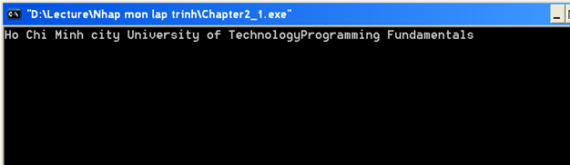
Hiển thị chuỗi
printf("Ho Chi Minh city University of Technology");
printf("Programming Fundamentals");

Slide 18
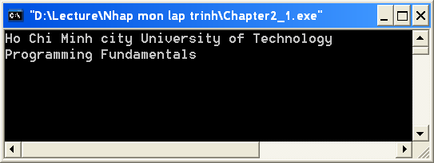
Hiển thị chuỗi
printf("Ho Chi Minh city University of Technology\n");
printf("Programming Fundamentals");

Slide 19
Hiển thị chuỗi
Ký tự điều khiển
\n (newline)
\t (tab)
\b (backspace)
\r (carriage return)
\\ Hiển thị ký tự \ trong chuỗi
\" Hiển thị dấu nháy kép " trong chuỗi

Slide 20
Hiển thị chuỗi
printf("\"Hello\nWorld!\"" );
"\"Hello\nWorld!\""
"Hello World!“
"Hello
World!"

Slide 21
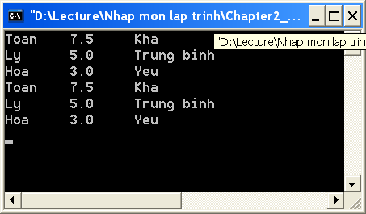
Hiển thị chuỗi
printf( "Toan 7.5 Kha\n" );
printf( "Ly 5.0 Trung binh\n" );
printf( "Hoa 3.0 Yeu\n" );
printf( "Toan\t7.5\tKha\n" );
printf( "Ly\t5.0\tTrung binh\n" );
printf( "Hoa\t3.0\tYeu\n" );

Slide 22
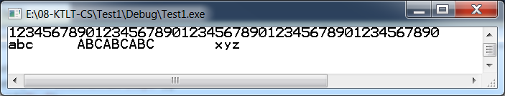
Hiển thị chuỗi

Slide 23
Hiển thị chuỗi
Bảng mã ASCII:
Control Characters (Mã 0 ~ 31, 127)
Printable Characters (Mã 32 ~ 126)
Extended Characters (Mã 128 ~ 255)

Slide 24
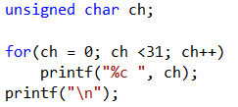
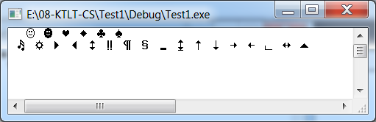
Hiển thị chuỗi
Control Characters

Slide 25
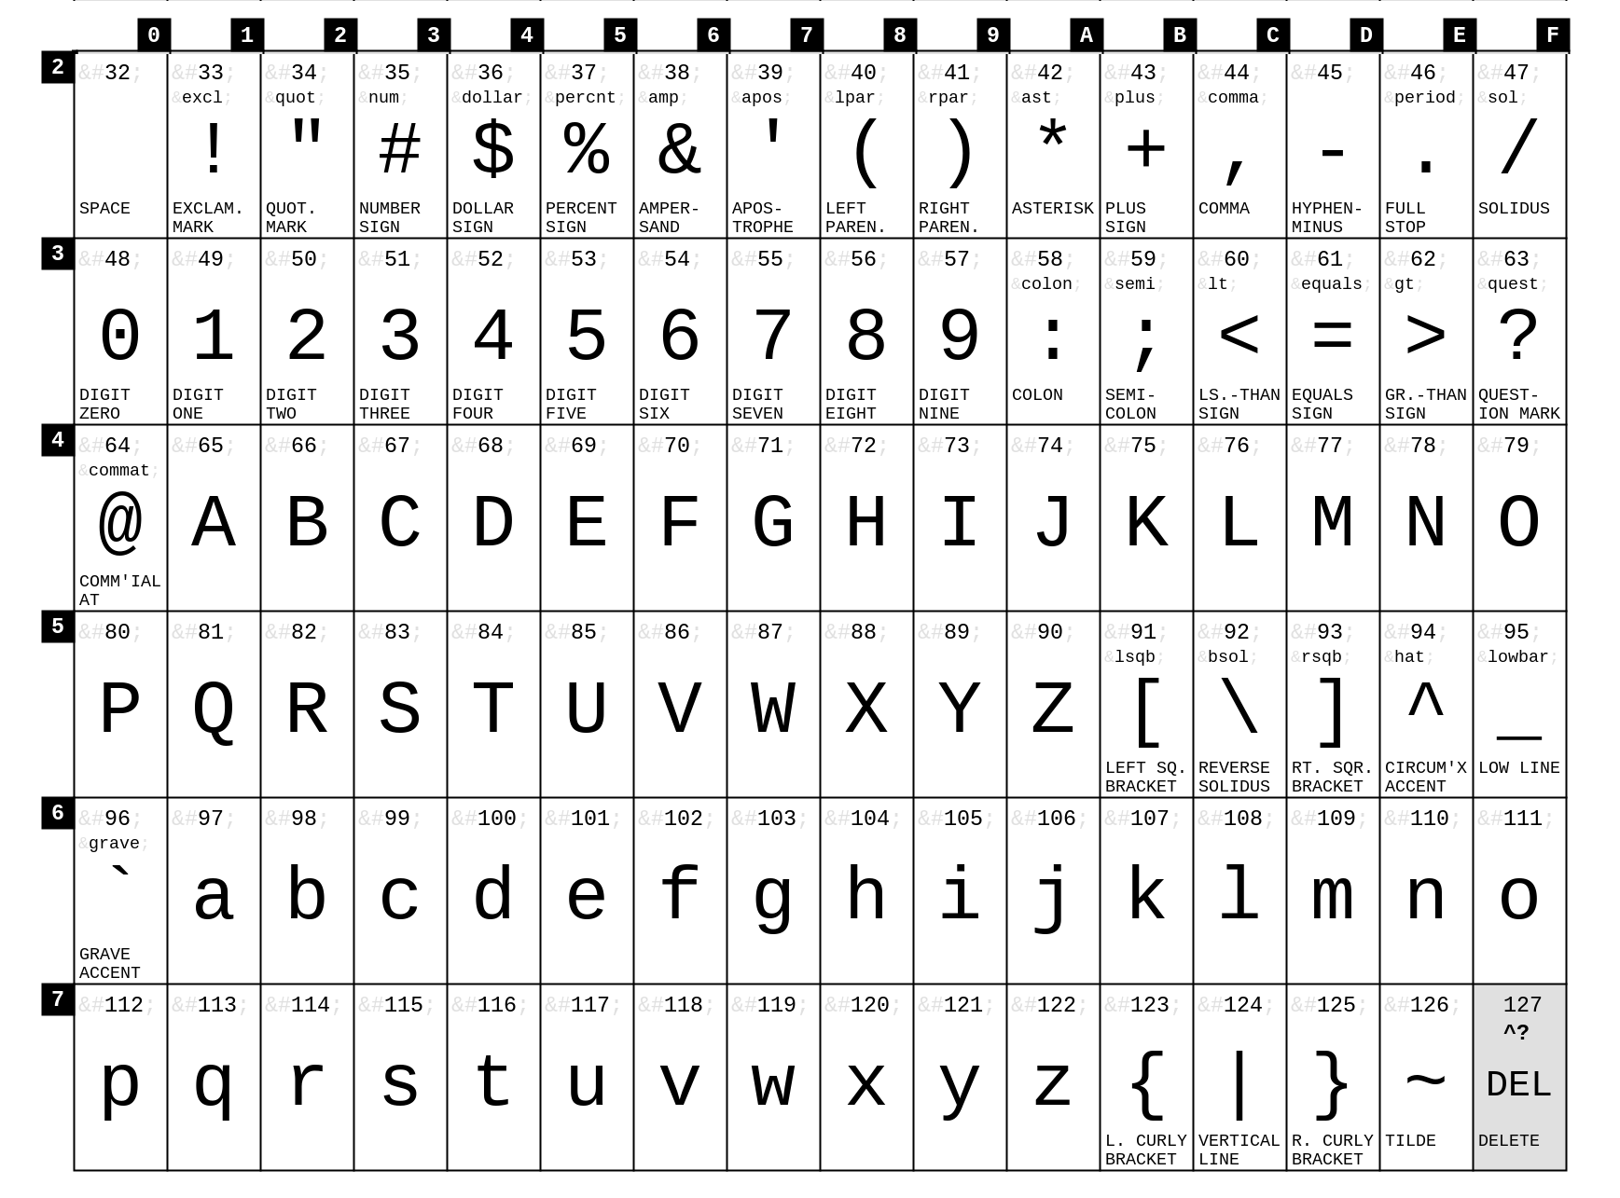
Hiển thị chuỗi
Printable Character

Slide 26
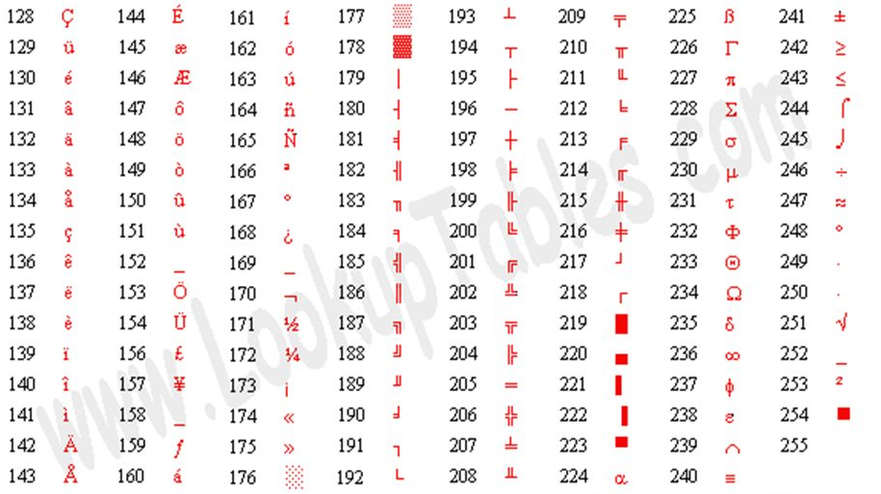
Hiển thị chuỗi
Extended Characters

Slide 27
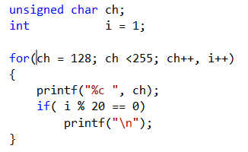
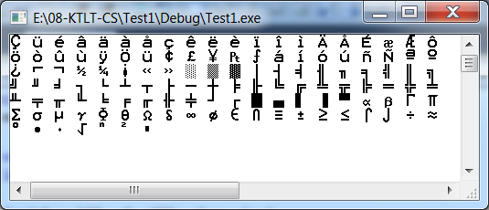
Hiển thị chuỗi
Extended characters

Slide 28
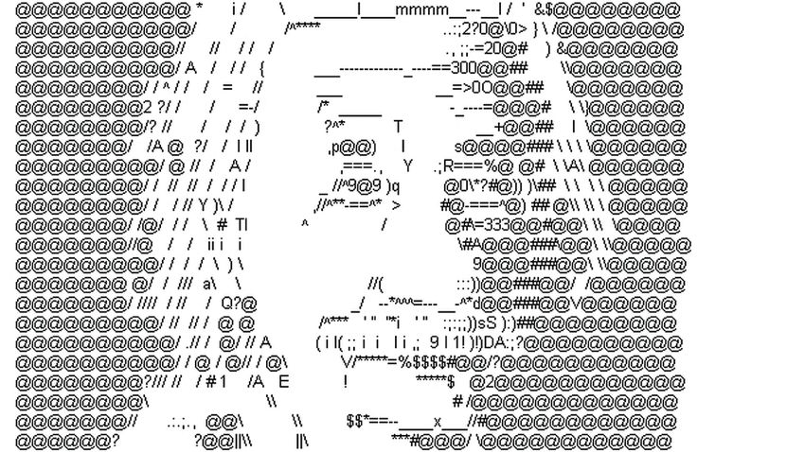
Hiển thị chuỗi

Slide 29

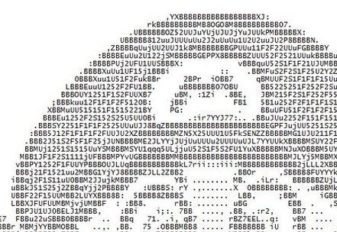
Hiển thị chuỗi

Slide 30
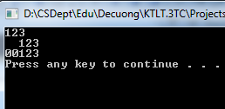
Dữ liệu và kết xuất trong C
#include <stdio.h>
#include <stdlib.h>
void main(){
printf("%d\n", 123);
printf("%5d\n", 123);
printf("%05d\n", 123);
system("pause");
}
Kiểu số nguyên
Tên kiểu “int”, sẽ nói sâu hơn trong chương sau.
Giá trị ghi ra trong code (literal constant):
Ví dụ: 15, -20, 40, etc
Sử dụng đặc tả “%d” hoặc “%i” trong printf như ví dụ bên
Câu hỏi: luật in số nguyên ra màn hình?

Slide 31
Dữ liệu và kết xuất trong C
Rèn luyện phong cách lập trình
#include <stdio.h>
#include <stdlib.h>
void main(){
printf("%d\n", 123);
printf("%5d\n", 123);
printf("%05d\n", 123);
system("pause");
}
Sử dụng TAB để canh lề code
Nên!

Slide 32
Dữ liệu và kết xuất trong C
Rèn luyện phong cách lập trình
#include <stdio.h>
#include <stdlib.h>
void main(){
printf("%d\n", 123);
printf("%5d\n", 123);
printf("%05d\n", 123);
system("pause");
}
#include <stdio.h>
#include <stdlib.h>
void main(){
printf("%d\n", 123);
printf("%5d\n", 123);
printf("%05d\n", 123);
system("pause");
}
Không nên!

Slide 33
Dữ liệu và kết xuất trong C
Ký tự điều khiển
\n (newline)
\t (tab)
\b (backspace)
\r (carriage return)
\n (newline)
#include <stdio.h>
#include <stdlib.h>
void main(){
printf("%d\n", 123);
printf("%5d\n", 123);
printf("%05d\n", 123);
system("pause");
}

Slide 34

Dữ liệu và kết xuất trong C
Kiểu số nguyên
In nhiều số dùng chỉ một hàm printf
#include <stdio.h>
#include <stdlib.h>
void main(){
printf("|%5d|\t%5d|\t%5d|\n", 123, 456, 7890);
printf("|%5d|\t%5d|\t%5d|\n", 12, 345, 6789);
system("pause");
}

Slide 35

Dữ liệu và kết xuất trong C
Kiểu số thực chấm động
Độ chính xác đơn: tên kiểu “float”
Độ chính xác kép: tên kiểu “double”
Sẽ nói sâu hơn trong chương sau.
Giá trị ghi ra trong code (literal constant):
Ví dụ:
float: 15.5f
double: 15.5
#include <stdio.h>
#include <stdlib.h>
void main(){
printf("%f\n", 123.456);
printf("%10.2f\n", 123.456);
printf("%010.2f\n", 123.456);
system("pause");
}

Slide 36
Dữ liệu và kết xuất trong C
#include <stdio.h>
#include <stdlib.h>
void main(){
printf("%f\n", 123.456);
printf("%10.2f\n", 123.456);
printf("%010.2f\n", 123.456);
system("pause");
}
Kiểu số thực chấm động
Sử dụng đặc tả “%f” trong printf như ví dụ bên
Câu hỏi: Cách nào để chỉ in ra 3 ký tự sau chấm “.”
Câu hỏi: Cách nào để in ra số thực trong 7 ký tự (kể cả dấu chấm)

Slide 37
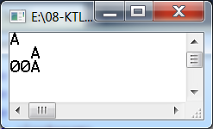
Dữ liệu và kết xuất trong C
Kiểu ký tự
Tên kiểu: “char”, sẽ nói sâu hơn trong chương sau.
Giá trị ghi ra trong code (literal constant):
Ví dụ: ‘A’, ‘a’, etc.
Sử dụng đặc tả “%c” trong printf như ví dụ bên
Câu hỏi: “%3c” trong hình bên nghĩa là gì?
Câu hỏi: “%03c” trong hình bên nghĩa là gì?
#include <stdio.h>
#include <stdlib.h>
void main(){
printf("%c\n", 'A');
printf("%3c\n", 'A');
printf("%03c\n", 'A');
system("pause");
}

Slide 38
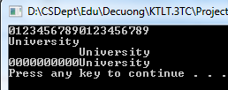
Dữ liệu và kết xuất trong C
Kiểu chuỗi (string)
C không hổ trợ “string” trực tiếp. Thay vào đó “string” được hiện thực bởi kiểu mảng (array), nói sâu hơn trong chương về array
Giá trị ghi ra trong code (literal constant):
Ví dụ:
“Programming Fundamentals”,
“Computer”, etc
Sử dụng đặc tả “%s” trong printf như ví dụ bên
#include <stdio.h>
#include <stdlib.h>
void main(){
printf("%s\n", "01234567890123456789");
printf("%s\n", "University");
printf("%20s\n", "University");
printf("%020s\n", "University");
system("pause");
}

Slide 39
Dữ liệu và kết xuất trong C
Tổng kết hàm printf

Slide 40
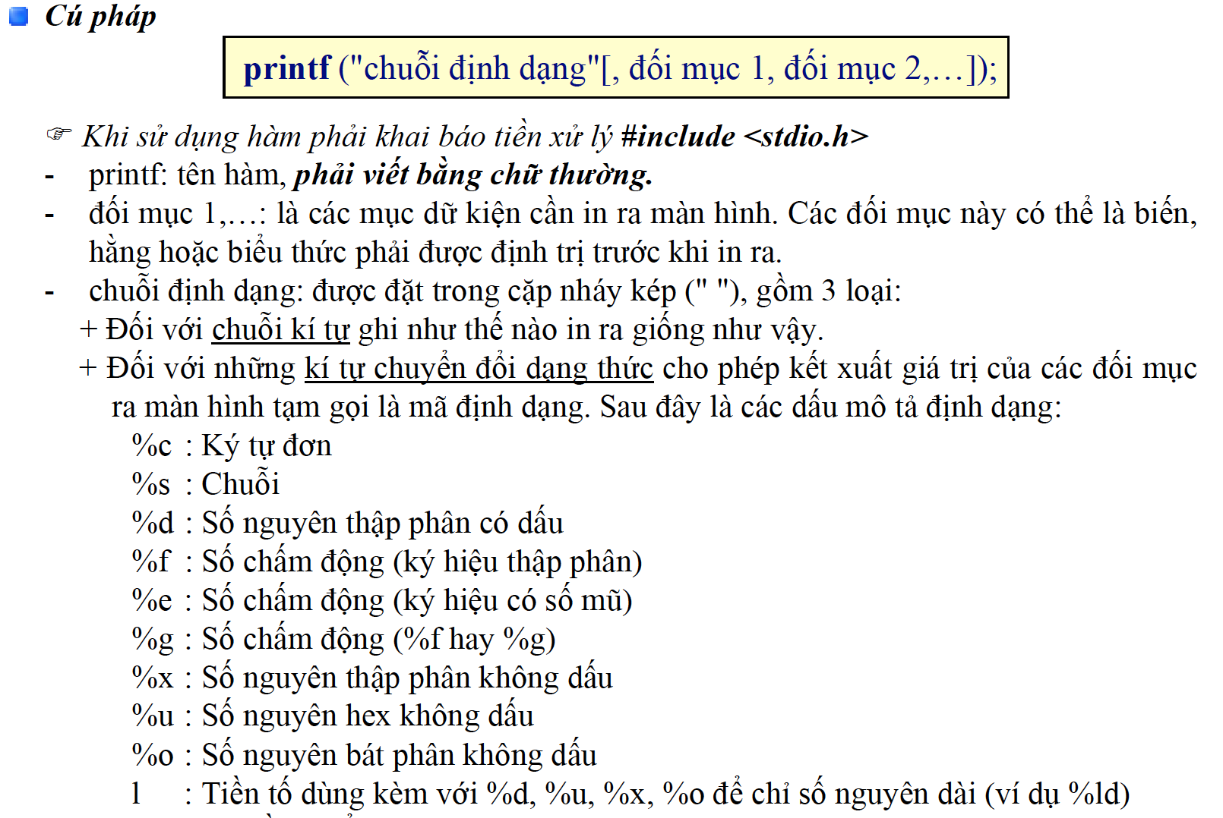
Dữ liệu và kết xuất trong C

Slide 41
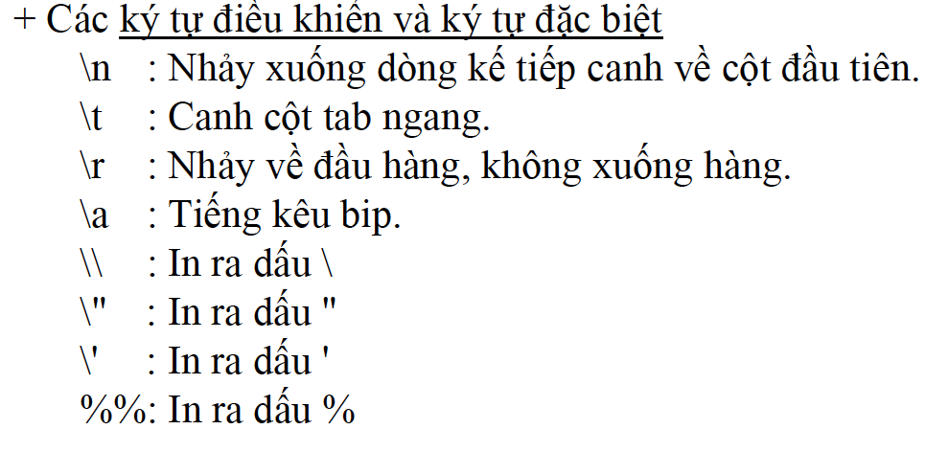
Dữ liệu và kết xuất trong C

Slide 42
Chương trình tính toán đơn giản
int grade1;
int grade2;
int total;
int average;
grade1 = 85;
grade2 = 97;
total = grade1 + grade2;
average = total/2;
printf("The average grade is: %d", average);

Slide 43
Chương trình tính toán đơn giản
Danh hiệu: là tên hợp lệ trong ngôn ngữ, dùng để đặt tên cho biến, hàm.
Thành phần: gồm chữ cái, số và gạch dưới (_), không bắt đầu bằng số và không có khoảng trắng
Welcome1, idenfier, _value, m_inputField1
Quy ước cho danh hiệu: Xem tài liệu
Đặt tên có ý nghĩa, dễ hiểu, đừng nên dài quá
Viết hoa chữ cái đầu tiên: MonthlySalary
Dùng gạch nối: monthly_salary
Danh hiệu nào sau đây hợp lệ:
DegToRad, %x1, %my_var, intersect, addNums, @x2, _density

Slide 44
Chương trình tính toán đơn giản
Khai báo gộp
int grade1, grade2, total, average;
Khai báo và gán giá trị
int grade1 = 85;
int grade2 = 97;
int total;
int average;
total = grade1 + grade2;
average = total/2;
printf("The average grade is: %d", average);

Slide 45
Chương trình tính toán đơn giản
int grade1 = 85, grade2 = 97, total, average;
total = grade1 + grade2;
average = total/2;
printf("The average grade is: %d", average);

Slide 46
Chương trình tính toán đơn giản
int grade1, grade2, total, average;
scanf("%d", &grade1);
scanf("%d", &grade2);
total = grade1 + grade2;
average = total/2;
printf("The average grade is: %d", average);

Slide 47
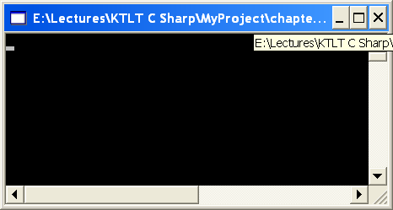
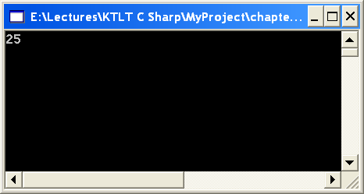
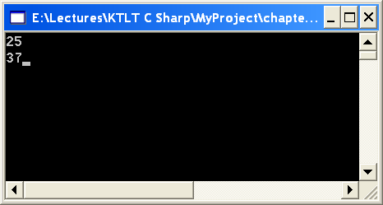
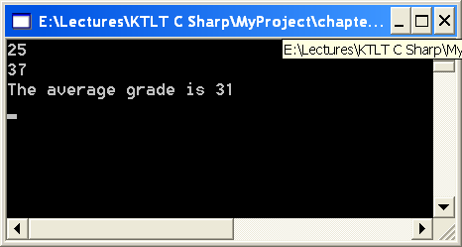
Chương trình tính toán đơn giản

Slide 48
Nhập liệu trong C
Nguyên tắc
Trong C, khi đọc dữ liệu từ bàn phím, giá trị đọc được phải lưu vào vùng nhớ có kiểu tương thích với kiểu ghi trong hàm đọc
Sinh viên tạm thời chấp nhận hai khái niệm sau:
1. Vùng nhớ được đặt tên (còn gọi là biến)
Ví dụ:
int x;
2. Cách lấy địa chỉ của vùng nhớ
Ví dụ:
&x
(sử dụng dấu & trước tên của vùng nhớ)

Slide 49
Nhập liệu trong C
Hàm thư viện
scanf
Cú pháp:
scanf(_________________,_______________)
Phần đặc tả những kiểu mong muốn đọc
Phần liệt kê địa chỉ của các vùng nhớ tương ứng với những kiểu mong muốn.
Dùng dấu phẩy (,) để phân cách các địa chỉ nếu có nhiều hơn 1

Slide 50
Nhập liệu trong C
Kiểu số nguyên
Sử dụng đặc tả “%d” trong scanf như ví dụ sau.
#include <stdio.h>
#include <stdlib.h>
void main(){
int x;
printf("%s", "Please enter x: ");
scanf("%d", &x);
printf("%s %d\n", "x =", x);
system("pause");
}

Slide 51


Nhập liệu trong C
Kiểu số nguyên
Sử dụng đặc tả “%d” trong scanf như ví dụ sau.
Cửa sổ ban đầu:
#include <stdio.h>
#include <stdlib.h>
void main(){
int x;
printf("%s", "Please enter x: ");
scanf("%d", &x);
printf("%s %d\n", "x =", x);
system("pause");
}
(chương trình chờ người dùng nhập vào một số nguyên)
Cửa sổ sau khi nhập giá trị 123 và nhấn phím ENTER:

Slide 52



Nhập liệu trong C
Chương trình đọc hai số nguyên
Cửa sổ ban đầu:
Sau khi nhập giá trị 123 và nhấn phím ENTER:
Sau khi nhập giá trị 456 và nhấn phím ENTER:

Slide 53
Nhập liệu trong C
Chương trình đọc hai số nguyên
#include <stdio.h>
#include <stdlib.h>
void main(){
int x;
int y;
printf("%s", "Please enter x: ");
scanf("%d", &x);
printf("%s", "Please enter y: ");
scanf("%d", &y);
printf("%s %d\n", "x =", x);
printf("%s %d\n", "y =", y);
system("pause");
}

Slide 54
Nhập liệu trong C
Chương trình ngắn hơn nhưng có cùng tính năng
Hai vùng nhớ được khai báo trên cùng dòng
Hàm scanf đọc hai giá trị x và y trong cùng 1 lần gọi
Hàm printf in hai giá trị x và y trong cùng 1 lần gọi
Sử dụng các ký tự điều khiển \n đúng chổ
#include <stdio.h>
#include <stdlib.h>
void main(){
int x, y;
printf("%s", "Please enter x and y: ");
scanf("%d %d", &x, &y);
printf("x = %d\ny = %d\n", x, y);
system("pause");
}

Slide 55
Nhập liệu trong C
Bảng các đặc tả đọc dữ liệu theo kiểu dữ liệu
Kiểu | Đặc tả đọc dữ liệu trong hàm scanf
int | %d %u (số không dấu, unsigned int)
float | %f, %e, %E, %g, %G
double | %lf, %le, %lE, %lg, %lG
char | %c
string | %s
Xem chi tiết:
http://www.tutorialspoint.com/c_standard_library/c_function_fscanf.htm
http://www.cplusplus.com/reference/cstdio/printf/

Slide 56
Chương trình tính toán đơn giản
int grade1, grade2, total, average;
printf("Input Grade 1: ");
scanf("%d", &grade1);
printf("Input Grade 2: ");
scanf("%d", &grade2);
total = grade1 + grade2;
average = total/2;
printf("The average grade is: %d", average);

Slide 57
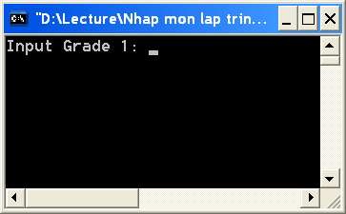
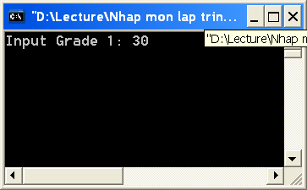
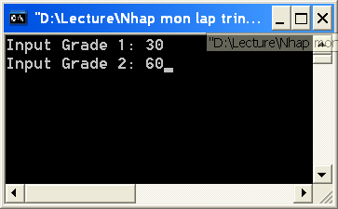
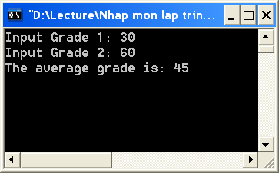
Chương trình tính toán đơn giản

Slide 58
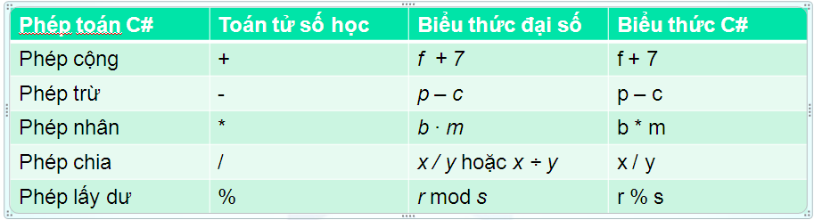
Xử lý đơn giản

Slide 59
Xử lý đơn giản
Phép chia số nguyên cho ra kết quả là phần thương của hai số.
7 / 4 cho ra 1 (nếu viết 7.0 / 4 hoặc 7 / 4.0 hoặc 7.0 / 4.0 kết quả sẽ bằng 1.75)
17 / 5 cho ra 3
Phần thập phân bị cắt đi, chứ không phải làm tròn
Phép chia lấy số dư (%) : hai toán hạng là số nguyên

Slide 60
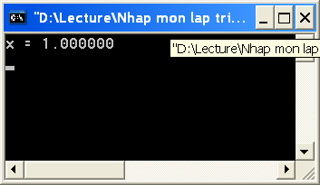
Xử lý đơn giản
float x;
x = 7/4;
printf("x = %f\n",x);
float x;
int a = 7, b = 4;
x = a/b;
printf("x = %f\n",x);

Slide 61
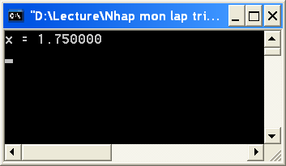
Xử lý đơn giản
float x;
x = 7.0/4;
printf("x = %f\n",x);
float x, a = 7;
int b = 4;
x = a/b;
printf("x = %f\n",x);

Slide 62
Xử lý đơn giản
Yêu cầu của chương trình:
Đọc hai số x và y là tọa độ trong không gian 2D.
Tính và in ra khoảng cách từ tâm hệ trục tọa độ đến điểm (x,y)
#include <stdio.h>
#include <stdlib.h>
#include <math.h>
void main(){
float x, y;
printf("%s", "Please enter coordinates x and y: ");
scanf("%f%f", &x, &y);
printf("(x,y) = (%5.2f,%5.2f)\n", x, y);
printf("Distance to the origin = %5.2f\n", sqrt(x*x + y*y));
system("pause");
}

Slide 63
Xử lý đơn giản
Dùng thư viện toán học, cần chèn tập tin <math.h>
sqrt(.): tính căn bậc hai của giá trị được truyền vào và trả về kết quả
#include <stdio.h>
#include <stdlib.h>
#include <math.h>
void main(){
float x, y;
printf("%s", "Please enter coordinates x and y: ");
scanf("%f%f", &x, &y);
printf("(x,y) = (%5.2f,%5.2f)\n", x, y);
printf("Distance to the origin = %5.2f\n", sqrt(x*x + y*y));
system("pause");
}

Slide 64
Xử lý đơn giản
Một số hàm trong thư viện toán học
Function Name Description Return Value
---------------------------------------------------------------------------------------------
abs(a) Absolute value Same data type as argument
log(a) Natural logarithm double
sin(a) sine of a (a in radians) double
cos(a) cosine of a (a in radians) double
tan(a) tangent of a (a in radians) double
log10(a) common log (base 10) double
pow(a1,a2) a1 raised to the a2 power double
exp(a) eª double
sqrt(a) square root of a double

Slide 65
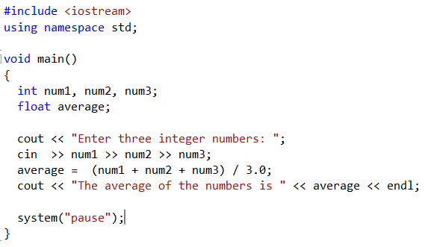
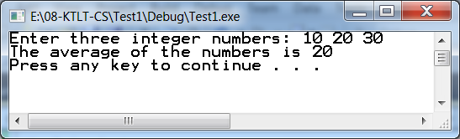
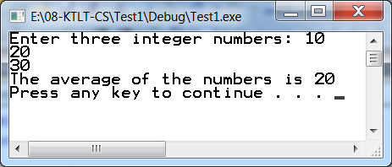
Hàm cout, cin

Slide 66
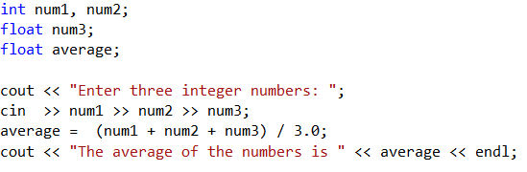
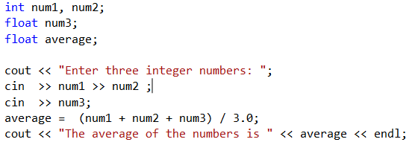
Hàm cout, cin

Slide 67
Hàm cout, cin
Hàm setiosflags() (#include <iomanip>)
Flag Meaning
----------------------------------------------------------------------
ios::showpos display a leading + sign when the number is positive.
ios::dec display in decimal format
ios::oct display in octal format
ios::left left-justify output
ios::right right-justify output
ios::hex display in hexadecimal format
ios::fixed
ios::scientific use exponential notation

Slide 68
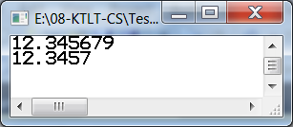


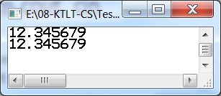
Hàm cout, cin

Slide 69
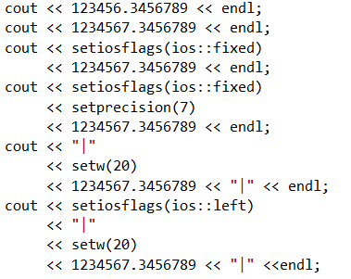
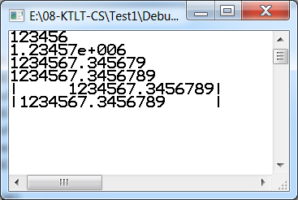
Hàm cout, cin

Slide 70
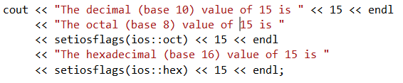
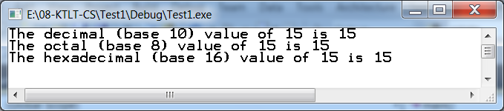
Hàm cout, cin

Slide 71

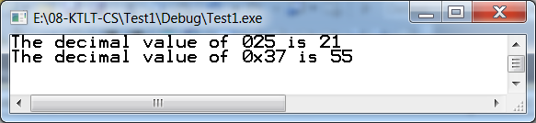
Hàm cout, cin

Slide 72
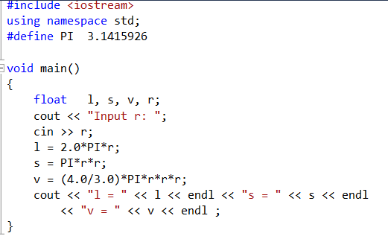
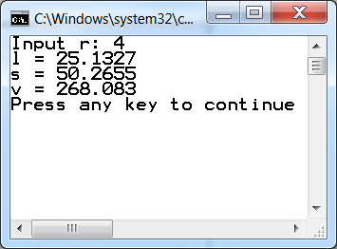
Macro

Slide 73
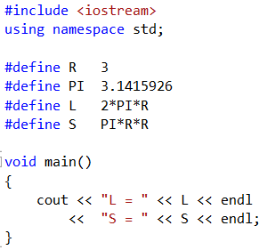
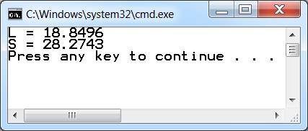
Macro

Slide 74
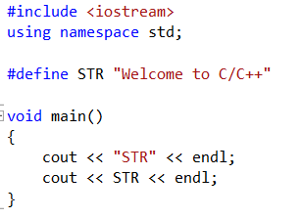
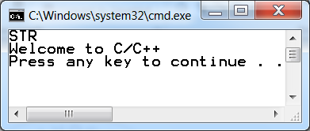
Macro

Slide 75
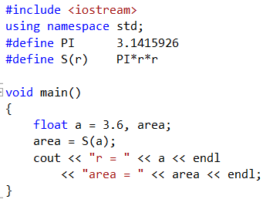
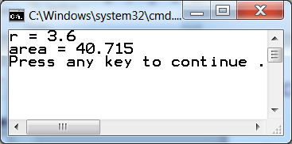
Macro

Slide 76
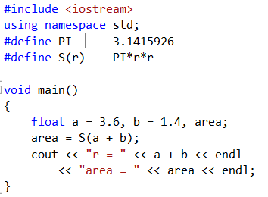

Macro
area = PI*a+b*a+b;

Slide 77


Macro

Slide 78


Macro

